Slide 1

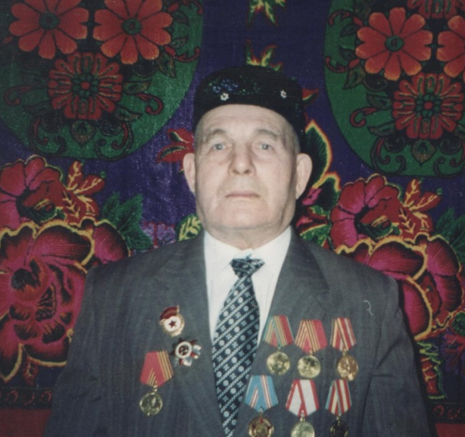
МБОУ «Большекибячинская средняя общеобразовательная школа Сабинского муниципального района Республики Татарстан»
Зарипов Равиль Хакимович – ветеран Великой Отечественной войны
Зарипов Равиль Хакимович родился 30 июня 1925 года в селе Большие Кибячи Сабинского района ТАССР. До призыва в армию 16-летний юноша работал в тылу. На фронтах Великой Отечественной с 2 января 1943 года. Сражался на Прибалтийском фронте в составе 918го артиллерийского полка. Тяжело ранен под городом Витебск. В родные края возвращается 10 марта 1948 года. До 1965 года работал в лесничестве, потом служил учетчиком в Икшурминском совхозе. Награжден орденами и медалями.
В настоящее время проживает в селе Б.Кибячи Сабинского района РТ.

Slide 2
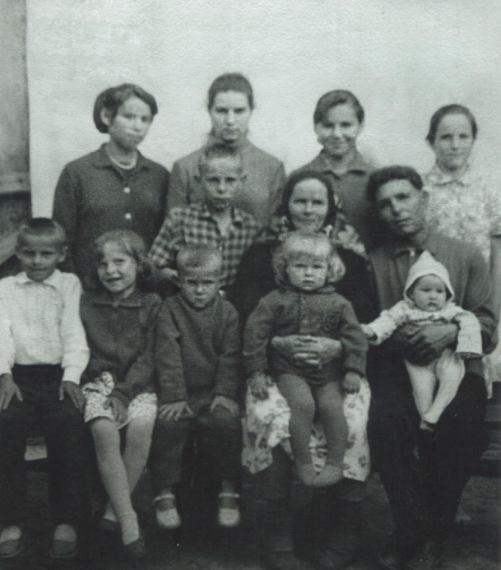
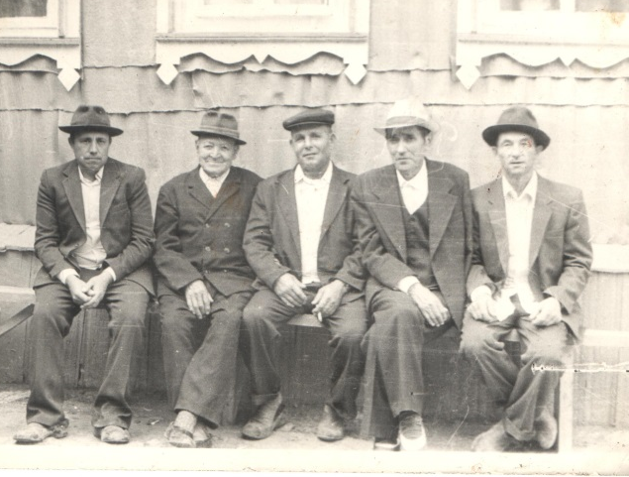
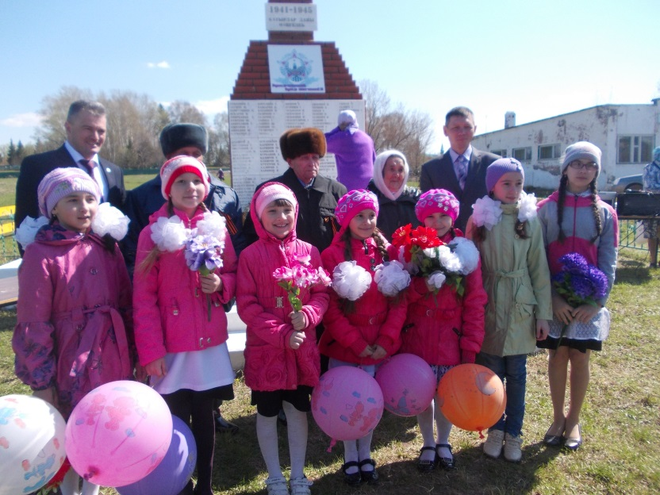
Пусть мирно живут на планете,
Пусть дети не знают войны,
Пусть яркое солнышко светит!
Мы дружной семьёй быть должны!
Поклонимся великим тем годам
Тем самым командирам и бойцам
И маршалам страны, и рядовым,
Всем тем, кого нам позабыть нельзя,
Поклонимся, поклонимся, друзья!

